Slide 1
Proyecto 01: Realidad Extendida
OBJETIVO:
Aplicar los conceptos de transformaciones geométricas a un problema de realidad virtual

Slide 2
PASO 1: Adquisición de Imágenes
Tomar 3 fotografías de una sala con televisor.

Slide 3
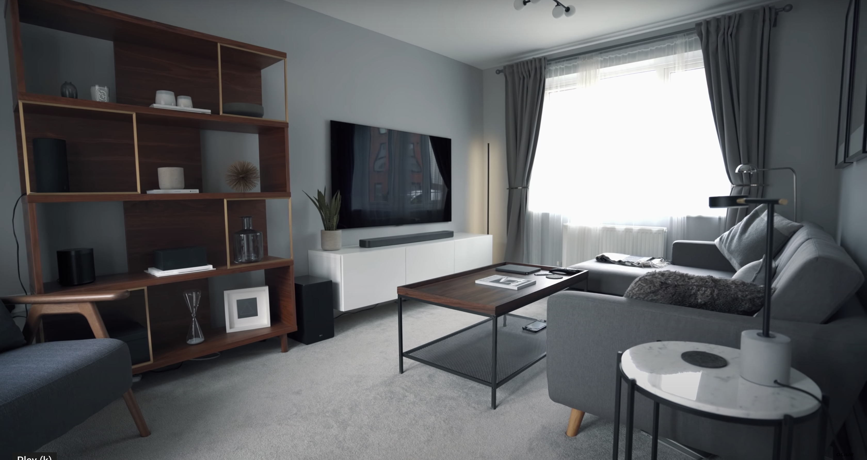

Slide 4
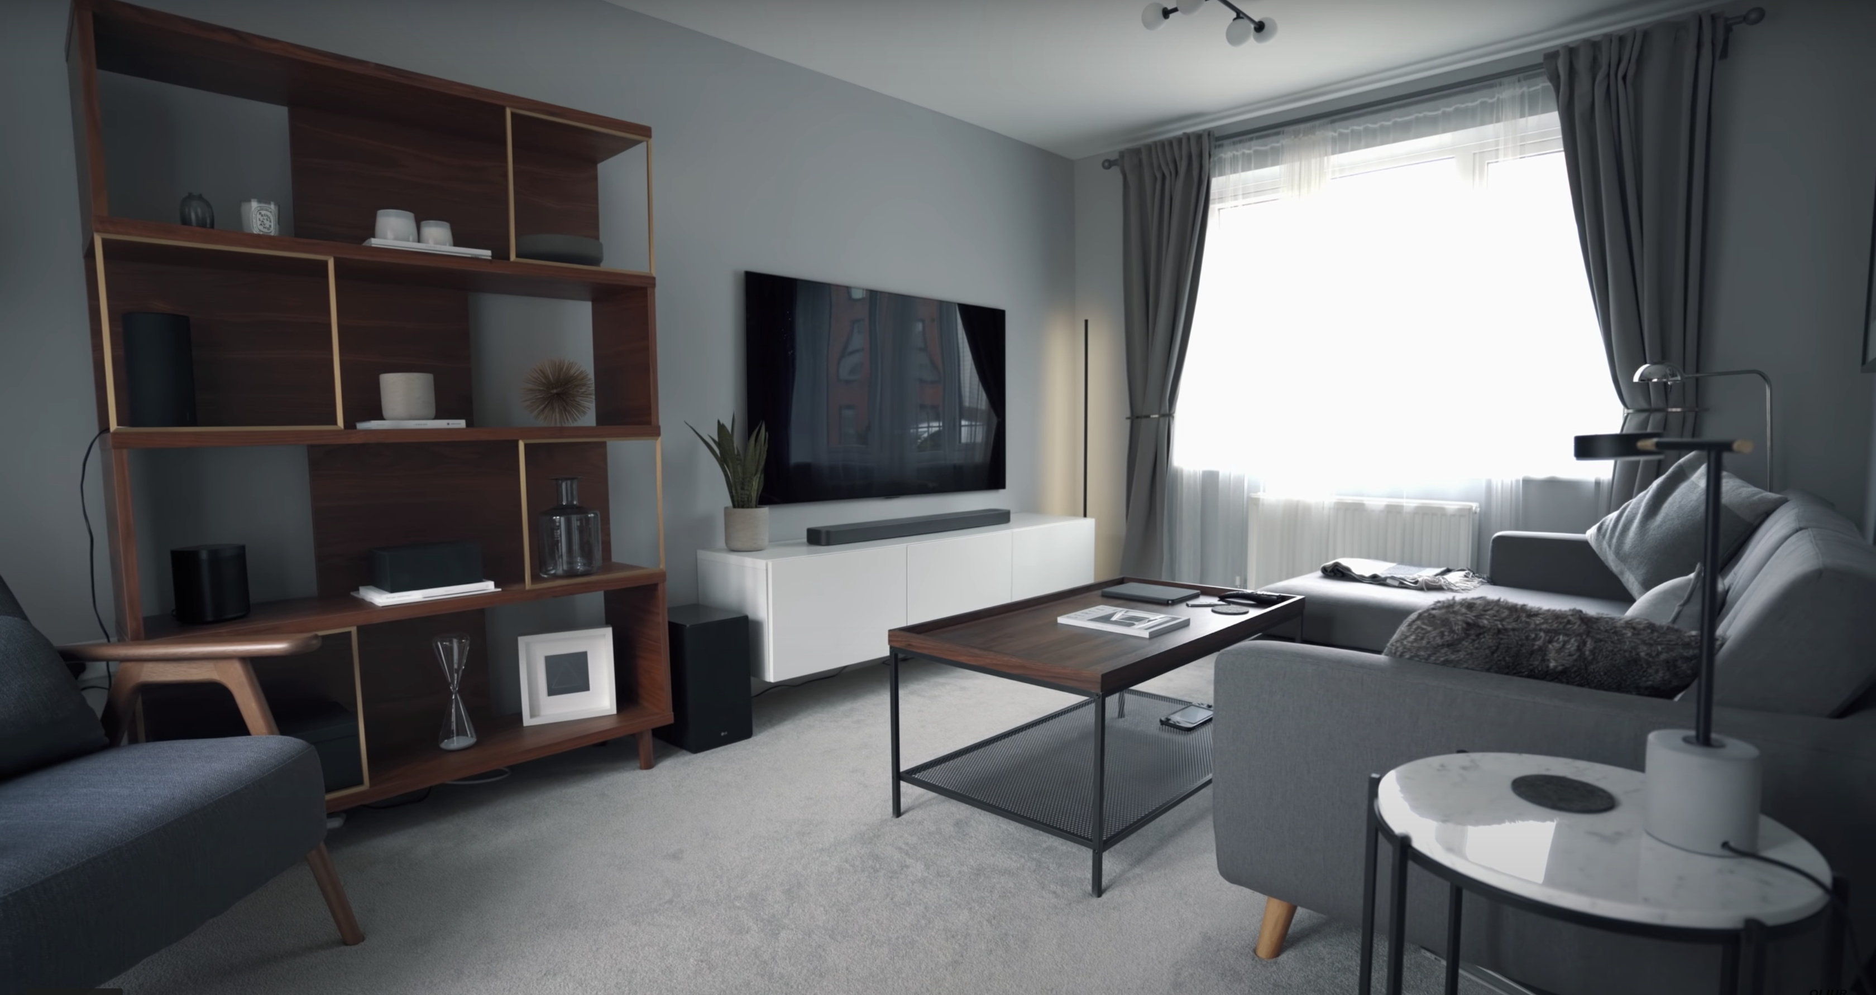

Slide 5
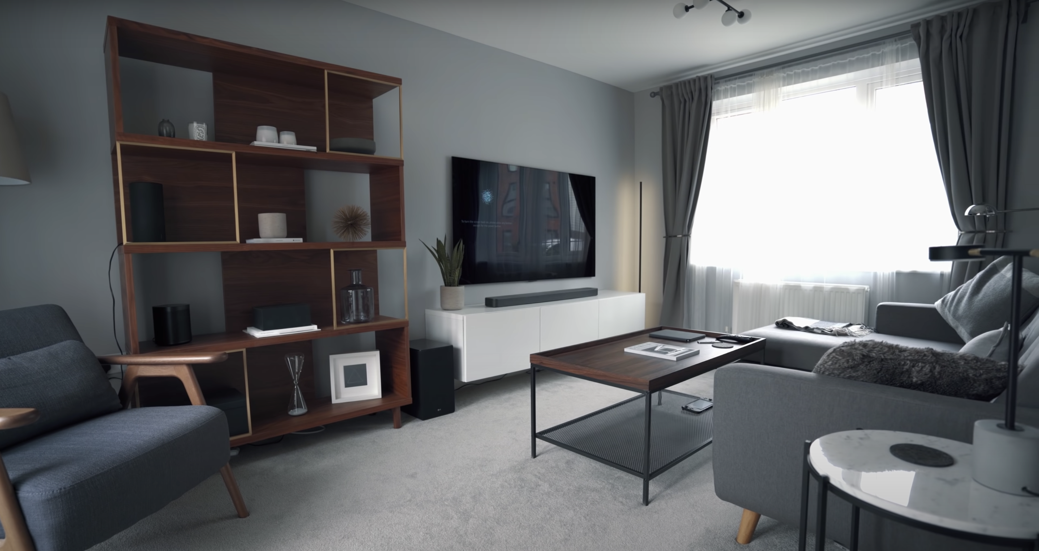

Slide 6
PASO 1: Adquisición de Imágenes
Tomar 3 fotografías de una sala con televisor.
La TV no debe verse como un rectángulo.
La cámara solo debe girar levemente manteniendo el mismo centro óptico en cada foto.
(A) En las 3 fotografías debe haber al menos 12 puntos correspondientes.
(B) La sala debe contar con al menos 8 puntos 3D conocidos.

Slide 7
PASO 2: Homografías entre las imágenes
A partir de los puntos (A) encuentre las homografías.

Slide 8
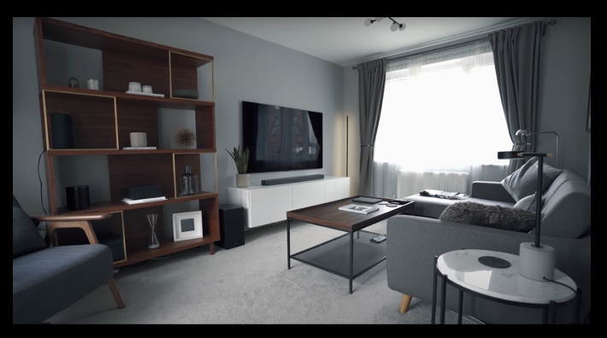
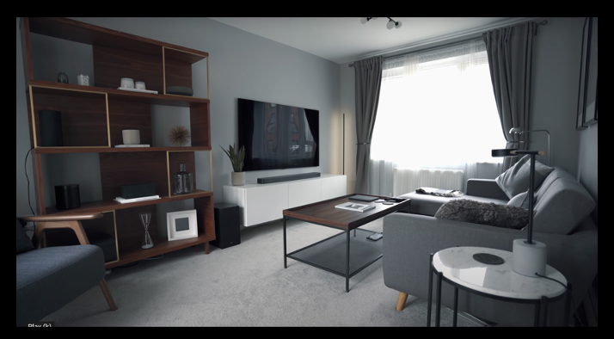
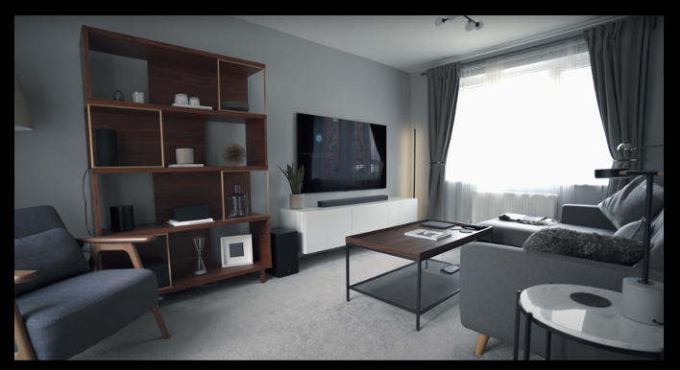
H₁₂
H₂₃

Slide 9
PASO 3: Calibración de cada cámara
A partir de los puntos (B) calibre la cámara para cada imagen.

Slide 10
Z
X
Y

Slide 11
PASO 4: Geometría Epipolar
Encuentre las Matrices Fundamentales F₁₃ y F₂₃, y a partir de dos esquinas de la televisión en las imágenes 1 y 2 encuentre las esquinas correspondientes en la imágen 3.
OJO: antes decía F₁₂ en vez de F₁₃.

Slide 14
PASO 5: UPS NO EXISTE!

Slide 15
PASO 6: Reconstrucción 3D
Encuentre la distancia en milímetros entre los dos puntos de la televisión usando los puntos correspondientes en tres vistas del paso 5.

Slide 16
Z
_{520 mm}
X
Y

Slide 17
PASO 7: Creación de objeto virtual
Genere un modelo de una esfera de 20 cm (una pelota) que pueda ubicarse centrada en cualquier punto (X,Y,Z) de cada una de las tres imágenes

Slide 18
Z
X
Y

Slide 19
Z
X
Y

Slide 20
PASO 8: Generación de video de 1 a 3
Usando las homografías del paso 2 genere un video de 15 segundos que muestre continuidad entre la imagen 1 y la imagen 3. Es decir si el video tiene N frames, el frame 1 es la imagen 1, el frame N/2 es la imagen 2 y el frame N es la imagen 3. Esto debería verse de manera que uno crea que la toma fue generada por una cámara de video.

Slide 22
PASO 9: Generación de video de Pelota
Genere un video (de 15 segundos), para la imagen 2, en el que se vea la pelota virtual rebotando en la sala. Para esto el movimiento de la pelota debe ser parabólico. El tamaño de la pelota en pixeles debe cambiar de acuerdo a la perspectiva.

Slide 24
PASO 10: Video Final
Usando los resultados de los pasos 8 y 9 genere un video que muestre un movimiento de la imagen 1 a la imagen 2 con el movimiento de la pelota.

